Slide 1
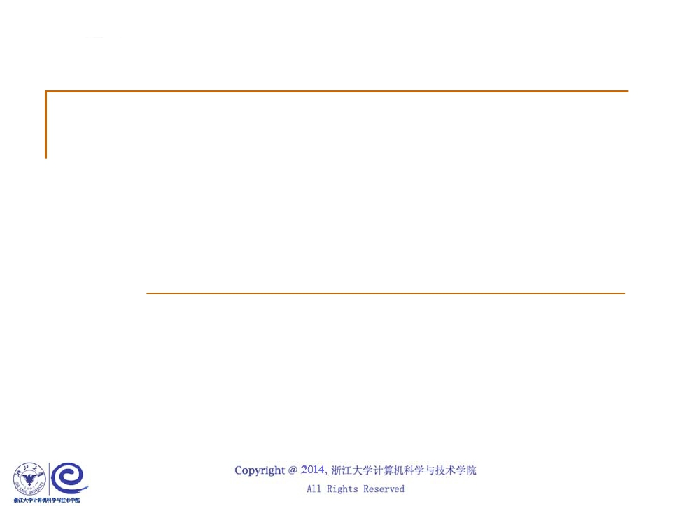
第九讲 排序（上）
浙江大学 陈 越

Slide 2
9.3 堆排序

Slide 3
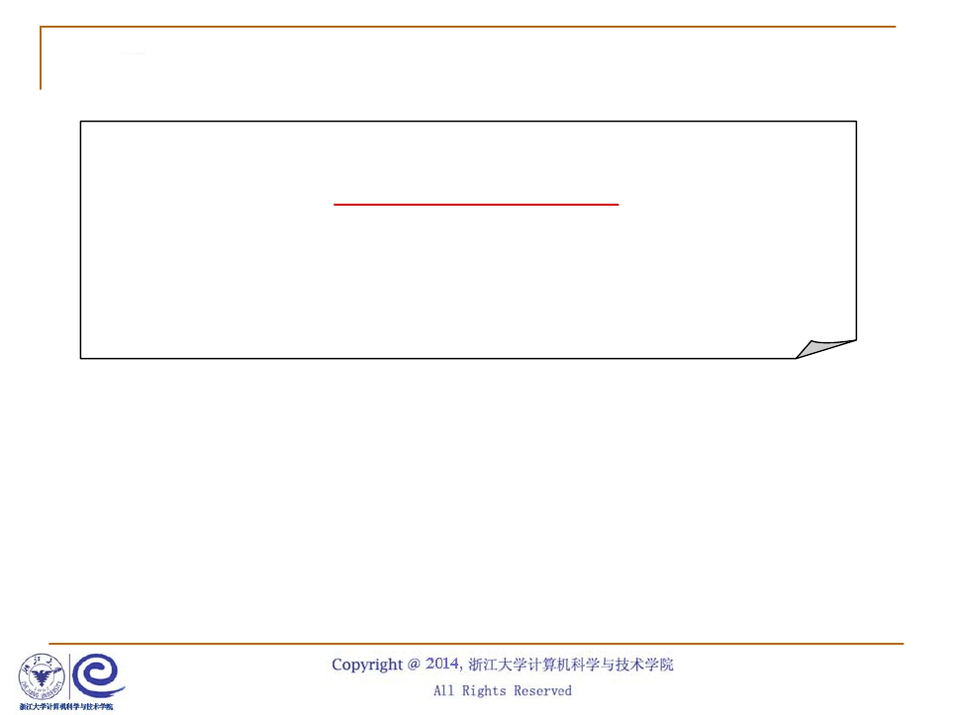
选择排序
void Selection_Sort ( ElementType A[], int N )
{
for ( i = 0; i < N; i ++ ) {
MinPosition = ScanForMin( A, i, N–1 );
/* 从A[i]到A[N–1]中找最小元，并将其位置赋给MinPosition */
Swap( A[i], A[MinPosition] );
/* 将未排序部分的最小元换到有序部分的最后位置 */
}
}
无论如何： T = Θ( N2 )
如何快速找到最小元？？？

Slide 4
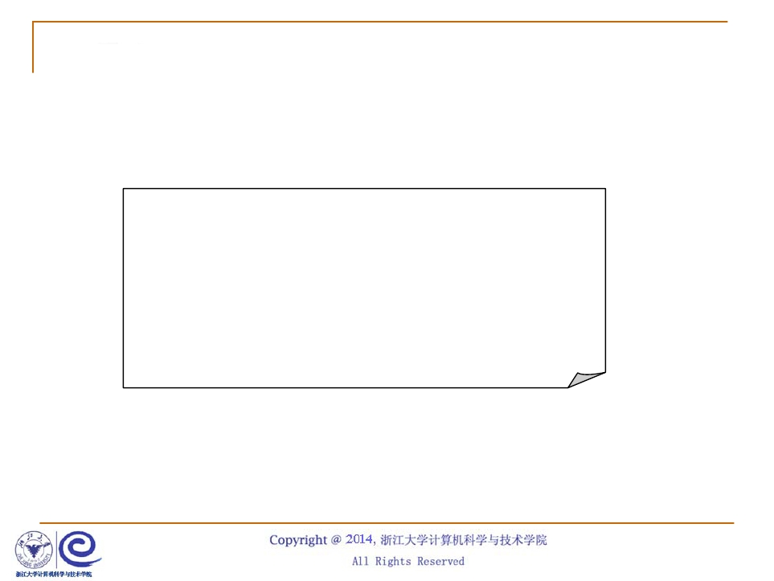
堆排序
■
算法1
void Heap_Sort ( ElementType A[], int N )
{ BuildHeap(A);
/* O(N) */
for ( i=0; i<N; i++ )
TmpA[i] = DeleteMin(A); /* O(logN) */
for ( i=0; i<N; i++ ) /* O(N) */
A[i] = TmpA[i];
}
T( N ) = O ( N log N )
 需要额外O(N)空间，并且复制元素需要时间。

Slide 5
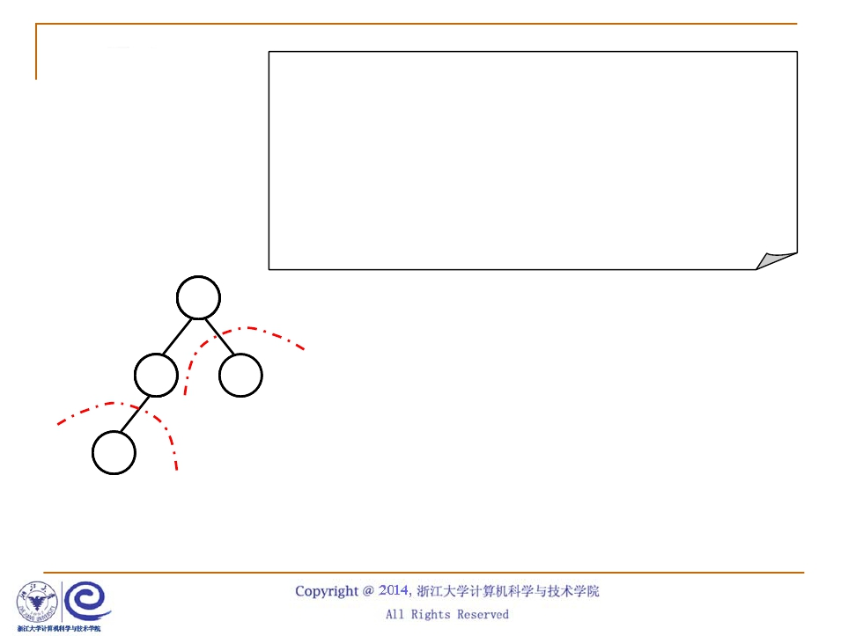
堆排序
void Heap_Sort ( ElementType A[], int N )
{
for ( i=N/2-1; i>=0; i-- )/* BuildHeap */
PercDown( A, i, N );
for ( i=N-1; i>0; i-- ) {
■
算法2
Swap( &A[0], &A[i] ); /* DeleteMax */
PercDown( A, 0, i );
}
}
A [0]
b d a c
定理：堆排序处理N个不同元素的
■
随机排列的平均比较次数是
2N logN − O(Nlog logN) 。
[1]
d b a c
a c [2]
[3]
b d c
■
虽然堆排序给出最佳平均时间复
杂度，但实际效果不如用
Sedgewick增量序列的希尔排序。

